Slide 1
Importação e Exportação de projetos no NetBeans

Slide 2
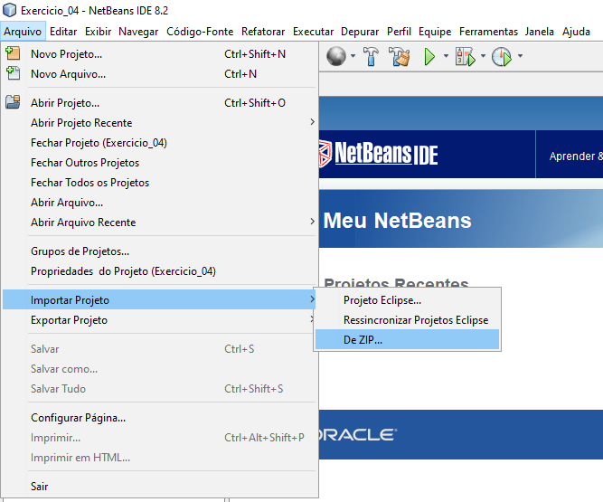
Importar Projetos
Para abrir um projeto em formato .zip no Netbens

Slide 3
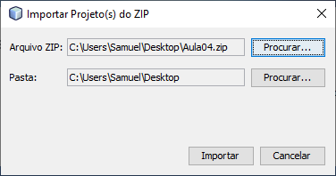
Importar Projetos
Caminho do arquivo .zip
Local onde será criada a pasta
do projeto

Slide 4
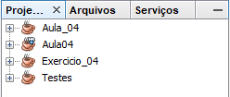
Importar Projetos
O Projeto aberto irá ficar com o desenho de uma “Ferramenta”

Slide 5
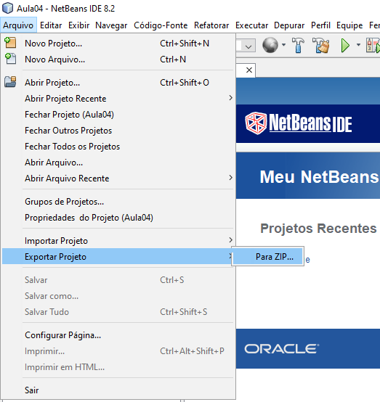
Exportar Projetos
Para salvar um projeto no formato .zip

Slide 6
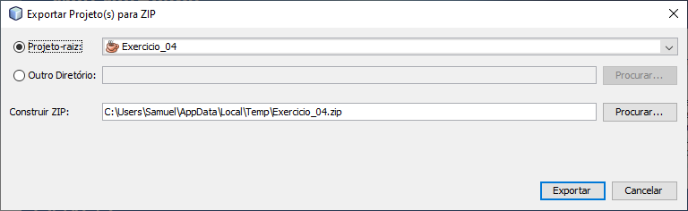
Exportar Projetos
Alterar a pasta de exportação. Este é o lugar onde será criado o arquivo .zip

Slide 7
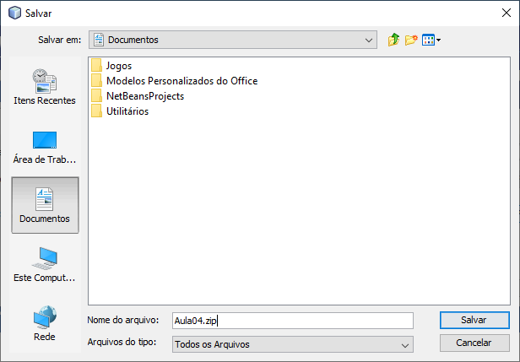
Exportar Projetos
Selecione o diretório
SEMPRE COLOCAR A EXTENSÃO DO ARQUIVO COMO .ZIP!!
Coloque o nome do arquivo e a extensão .zip

Slide 8
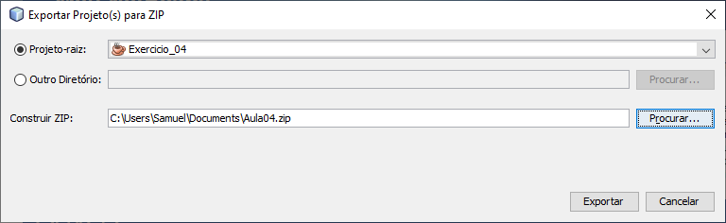
Exportar Projetos
Confira os dados

Slide 9
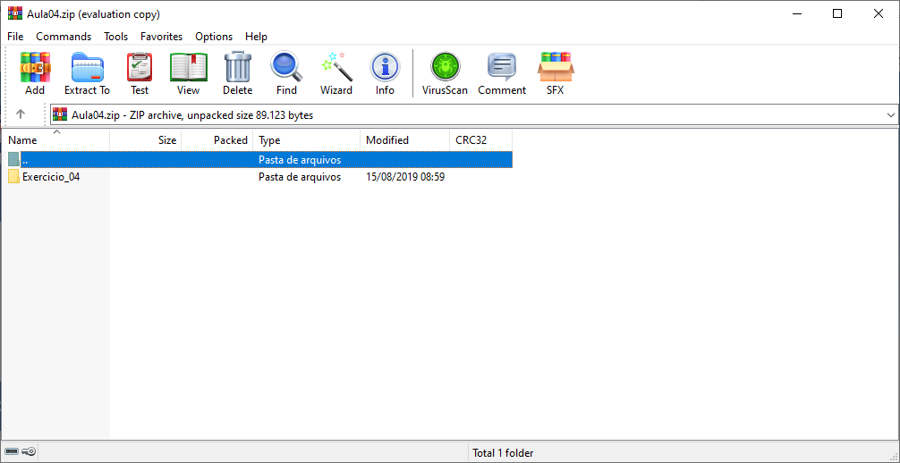
Exportar Projetos
Se tudo deu certo, o compactador de arquivos irá abrir na pasta de seu projeto.

Slide 10
Material
Link do Material: Turma L1
2º Semestre de 2019

Slide 11
Obrigado !

